Slide 1
REPUBLIQUE DE COTE D’IVOIRE
Union – Discipline – Travail
COOPERATION REGIONALE AFRIQUE DE L’OUEST
NOVEMBRE 2014 – NOVEMBRE 2016
QUEL BILAN ?
Présenté par
OUATTARA Djakalia
CN-CHM-CI

Slide 2
PLAN DE PRESENTATION
I-CONTEXTE
II- OBJECTIF DE LA PRÉSENTATION
III- BILAN DE NOVEMBRE 2014 À NOVEMBRE 2016
ACTIVITÉS MENÉES
POINTS FORTS & POINTS FAIBLES
IV- CONCLUSION/ PROCHAINES ETAPES

Slide 3
I- CONTEXTE
Projet de Promotion de la coopération Sud-Sud pour le renforcement des capacités des CHM Nationaux pour la mise en œuvre de la Convention sur la Diversité Biologique initié par le BENIN
Pays partenaires : Bénin, Burkina Faso, Côte d’Ivoire, Guinée Bissau, Niger, Togo
Avec l’appui de l’IRSNB / BELGIQUE

Slide 4
Cette coopération Sud – Sud vise à créer un partenariat fonctionnel entre le Bénin, le Burkina Faso, la Guinée Bissau, la Côte d’Ivoire , le Niger et le Togo, 06 pays de la sous région Ouest Africaine francophone :
Partage d’expériences et de connaissances;
Renforcement de capacités sud-sud.
AMELIORER LES CHM NATIONAUX

Slide 5
II- OBJECTIF DE LA PRÉSENTATION
Faire le point des réalisations du CHM-CI dans le cadre de la coopération régionale;
Exposer les points forts et faibles;
Exprimer les difficultés;
Définir avec les autres pays les prochaines étapes de la coopération régionale.

Slide 6
III- BILAN DE NOVEMBRE 2014 À NOVEMBRE 2016
ACTIVITES
1- RESTITUTION DE L’ATELIER DE COTONOU A LA C-CHM
Brève présentation du projet régional;
Elaboration d’un mini plan de travail inspiré du plan d’action régional;
Définition de responsabilités.

Slide 7
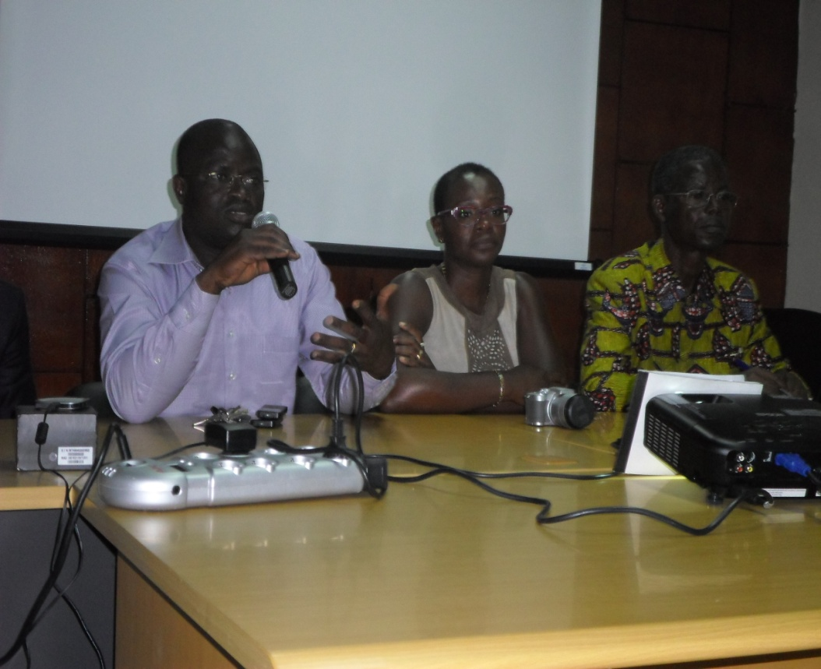
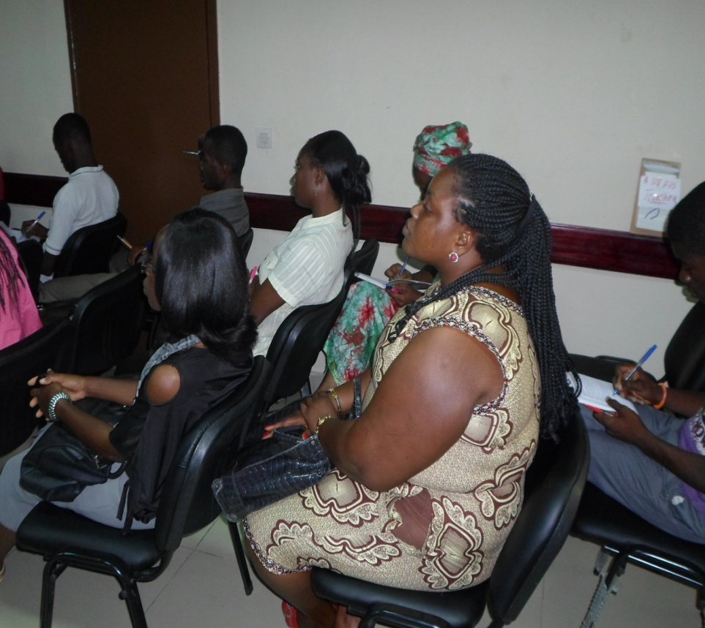
RÉUNION DE LA CELLULE CHM : RESTITUTION SUR LE PROJET RÉGIONAL
19/12/2014

Slide 8
2- Séance de travail avec le point focal CDB
Expliquer le projet régional
Solliciter son appui pour la mise en œuvre du plan d’action régional
Mise en place d’une commission pour la révision du plan stratégique du CHM

Slide 9
AXES STRATEGIQUES PROPOSES POUR VALIDATION
Objectifs / PRODUITS / ACTIVITES
OBJECTIFS | PRODUITS | ACTIVITES
1. Actualiser le site, riche et accessible à tous les utilisateurs et disséminer les résultats au niveau national et international | 1. Site web à jour, fonctionnel et accessible à tous | 1. Veiller à la connexion régulière à Internet du point focal
 |  | 2. Identification d’un agent responsable du site et du suivi des statistiques
 |  | 3. Identification d’un agent responsable de l’enrichissement et du suivi régulier du site
 |  | 4. Faire la promotion du site CHM-CI
 |  | 5. Encourager les structures utilisatrices potentielles à disposer d’internet

Slide 10
OBJECTIFS | PRODUITS | ACTIVITES
2. Poser les bases d’une gestion en réseau des données et des informations sur la DB sous la coordination du CHM au niveau national et international | 1. Capacités du point focal renforcées | 1. Equipement du point focal
 |  | 2. Formation de l’agent
 |  | 3. Elaboration des outils de gestion (protocole, etc.)
 |  | 4. Définition des missions, des tâches et des résultats attendus
 | 2. Cadre de collaboration établi avec les structures et autres acteurs fournisseurs | 1. Identification des structures collaboratrices
 |  | 2. Identification des agents collaborateurs
 |  | 3. Signature de partenariats
 |  | 4. Définition des missions des tâches et des résultats attendus
 |  | 5. Organisation de réunions annuelles

Slide 11
OBJECTIFS | PRODUITS | ACTIVITES
Remobilisation des acteurs nationaux | 3. Elaboration des thèmes de travail et des orientations des actions | 1. Identification des thèmes
 |  | 2. Identification des responsables thématiques
 |  | 3. Définition des missions, des tâches et des résultats attendus
 |  | 4. Organisation de réunions annuelles

Slide 12
OBJECTIFS | PRODUITS | ACTIVITES
3. Renforcer les capacités des structures et de nouveaux contributeurs | 1. Capacité nationale renforcée | 1. Equipement des structures collaboratrices
 |  | 2. Formation des agents collaborateurs
 |  | 3. Mise à disposition des outils de gestion
 |  | 4. Organisation d’ateliers de mise à niveau
4. Rechercher des financements pour le suivi du réseau | 1. Mise en place d’un budget permanent du suivi du CHM-CI | 1. Identification de la contribution nationale
 |  | 2. Recherche de financements extérieurs
 |  | 3. Recherche de financements nationaaux (secteur privé, etc.)
PROPOSITION SOUMISE AU PF-CBD MAIS NON ENCORE VALIDEE

Slide 13
3- Courrier adressé par la C-CHM au PFCBD pour désignation du PF CHM (Janvier 2015)
Aucune suite officielle à ce jour

Slide 14
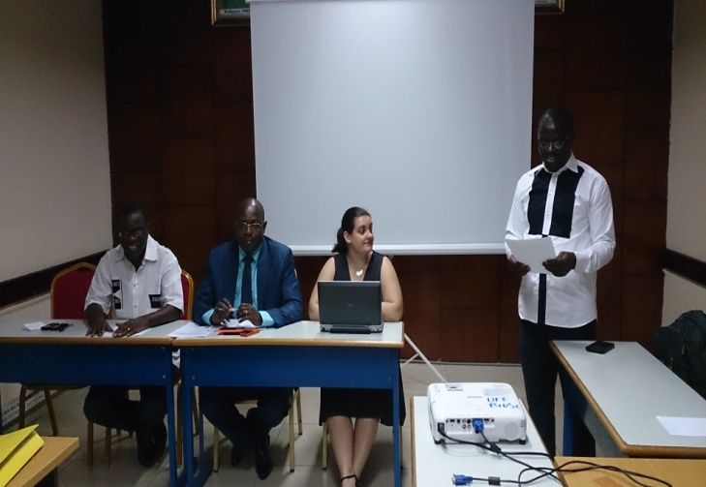
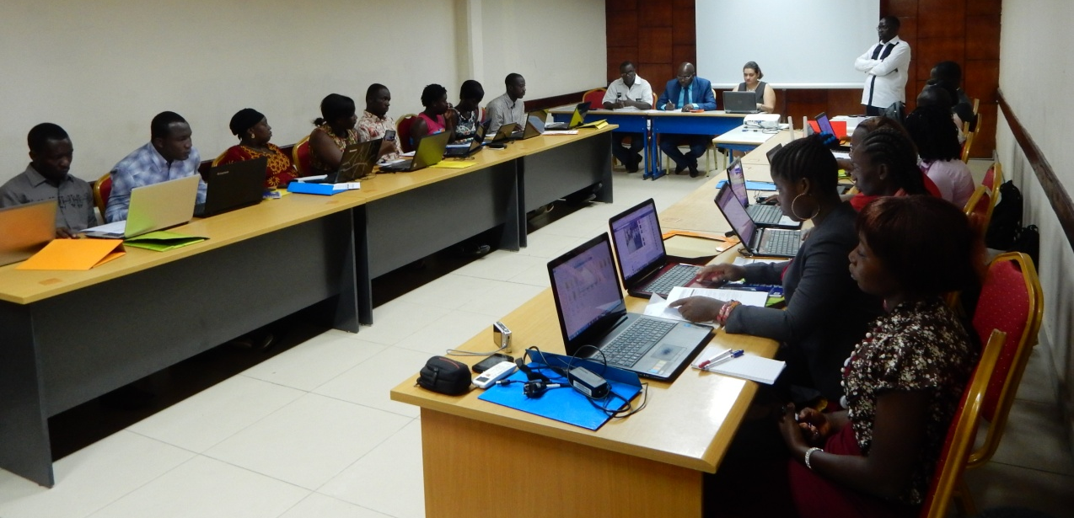
4- RENFORCEMENT DE CAPACITES DE 15 NOUVEAUX CONTRIBUTEURS
4-6 avril 2016

Slide 15
5- AUTRES ACTIVITES REALISEES
Mise en œuvre de 02 projets financés par l’IRSNB
1-Projet de collecte de données scientifiques sur la flore, la faune et les services écosystemiques de la zone refuge de la biodiversité d’Agbaou (sud-ouest ivoirien) et enrichissement du site CHM de la Côte d’Ivoire a partir des données collectées
2-Projet d’éducation et de sensibilisation sur les espèces exotiques invasives (EEE) en cote d’ivoire et enrichissement du site CHM de la Côte d’Ivoire a partir des données collectées

Slide 16
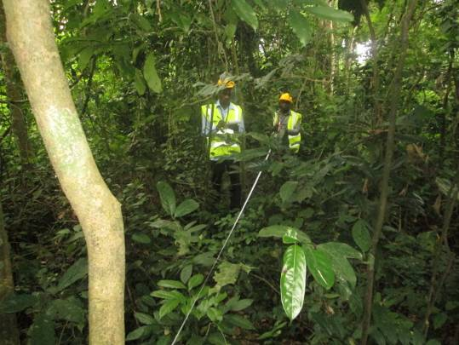
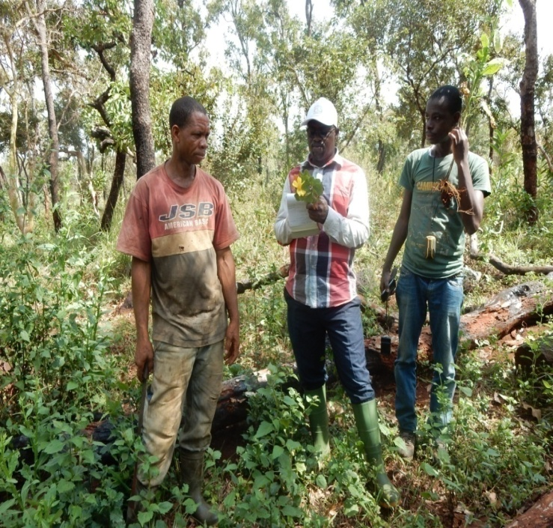
Mise en œuvre Projet 1
Mise en place de parcelle de relevé
Inventaire des espèces présentes dans les relevés
Interviews sur l’usage des plantes

Slide 17
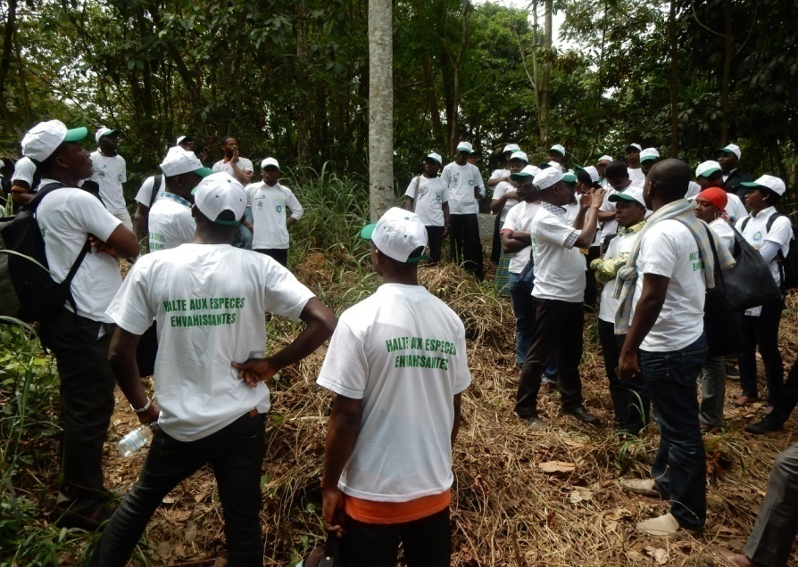
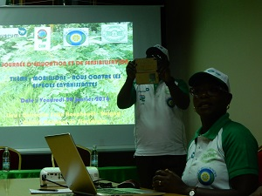
Mise en œuvre projet 2
Sortie d’études sur les EEE
Journée de sensibilisation sur les EEE

Slide 18
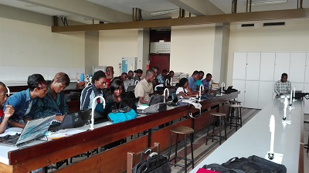
Formation des contributeurs sur les SIG
Participants à la session sur les SIG

Slide 19
POINTS FORTS ET POINTS FAIBLES
POINTS FORTS
Bonne mobilisation et adhésion des membres de la C-CHM aux activités
Disponibilité des membres de la C-CHM
POINTS FAIBLES
Insuffisance de ressources allouées au fonctionnement de la C-CHM et à la connexion internet (niveau national);
Faiblesse dans la retroaction pour le suivi des activités régionales /Faiblesse dans la communication entre pays;
Absence de subvention pour la coordination régionale (pas de déplacement du Bénin vers les autres pays)
Certaines activités planifiées non réalisées (call center, Skype, etc)

Slide 20
IV-CONCLUSION PROCHAINES ETAPES
Le projet a été une belle promotion de la coopération sud-sud avec implication de 05 pays
Amélioration dans l’organisation du CHM CI
Mais
Faiblesse dans la communication pour le suivi de la mise en œuvre du plan d’action régional
Prochaines étapes :
Poursuivre la coopération régionale à travers d’autres projets

Slide 21
MERCI AU BENIN POUR CETTE BELLE INITIATIVE ET POUR LES SUCCES OBTENUS
MERCI A TOUS LES PAYS IMPLIQUES
MERCI A LA BELGIQUE ET A L’IRSNB

